Slide 1
Zvyšovanie výkonnosti procesorov
Mgr. Ing. Martin Butkovský

Slide 2
Zvyšovanie výkonnosti procesorov
Úvod
Ako zvýšiť výkonnosť procesorov ?
1. Zvýšiť počet bitov, ktoré sú spracovávané naraz zvýšiť šírku spracovávaného slova
2. Konštrukcia procesora - stavba procesora na základe subsystémov
3. Zvyšovanie počtu subsystémov procesora
4. Zvyšovanie počtu inštrukcií
5. Zvyšovanie frekvencie
6. Zvyšovanie výkonnosti na báze technológie výroby
7. Zvyšovanie výkonnosti logikou pri načítavaní a vykonávaní inštrukcií ako je napríklad
zreťazovanie inštrukcií – pipeline
8. Paralelizmus

Slide 3
Zvyšovanie výkonnosti procesorov
1. Zvýšiť počet bitov, ktoré sú spracovávané naraz
zvyšovanie šírky spracovávaného slova
4004 – 4 bity
8080 – 8 bitov
86-ka - 16 bitov
286-ka - 16 bitov
386-ka - 32 bitov
486-ka - 32 bitov
586-ka - 64 bitov

Slide 4
Zvyšovanie výkonnosti procesorov
2. Konštrukcia procesora - stavba procesora na základe subsystémov
Procesory 8086 a 8088 obsahujú 2 subsystémy
1. Eu - Execution Unit
subsystém, kde sa dékódujú a vykonávajú inštrukcie, ktoré prídu z BIU
2. BIU - Bus Interface Unit
subsystém, ktorý spája EU s okolím adresnou a dátovou zbernicou
Ak EU nepotrebuje čítať a ukladať údaje, tak načítava ďaľšie inštrukcie
a ukladá ich do Fronty inštrukcií, čo je 6 bytová pamäť v procesore 8086
a 4 bytová pamäť v procesore 8088 pracujúca princípom FIFO - First In First Out.

Slide 5
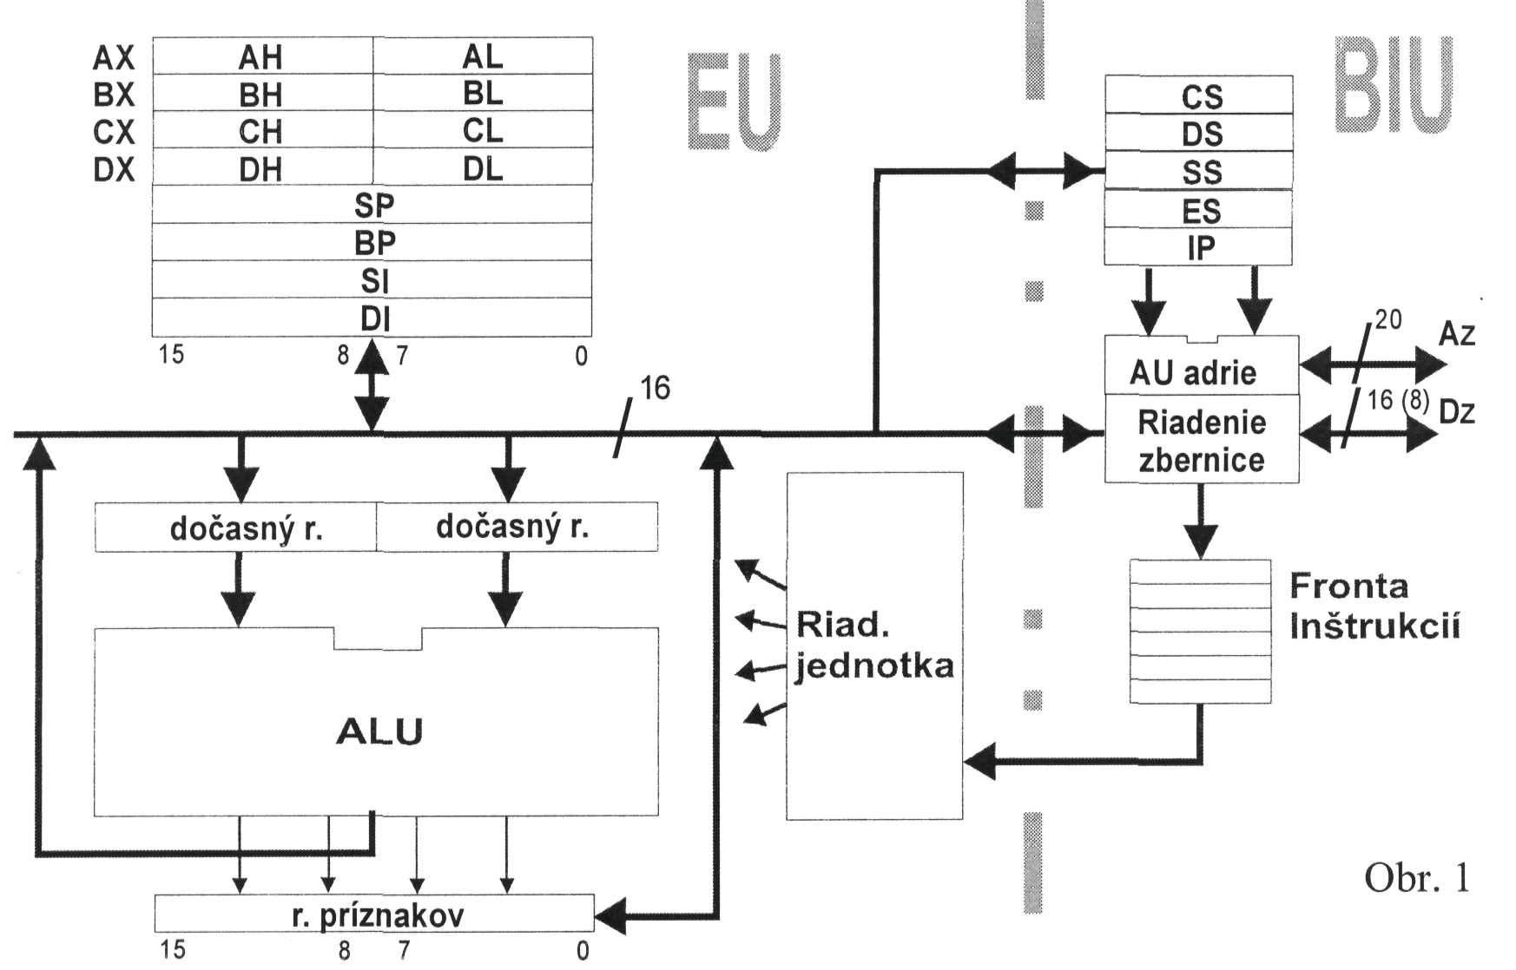
Vývoj procesorov Intel

Slide 6
Zvyšovanie výkonnosti procesorov
2. Konštrukcia procesora - stavba procesora na základe subsystémov
Execution Unit
obsahuje
1. ALU,
2. 16 bitové univerzálne registre AX, BX, CX, DX delené na 8 bitové
3. 16 bitové pomocné registre
SP - Stack Pointer - ukazovateľ zásobníka
BP - Base Pointer - register využiteľný pre adresovanie dávok
SI - Source Index - register zdroja
DI - Destination Index - register cieľa

Slide 7
Zvyšovanie výkonnosti procesorov
2. Konštrukcia procesora - stavba procesora na základe subsystémov
Bus Interface Unit
obsahuje 16 bitové registre
IP - Instruction Pointer - ukazovateľ offsetu nasledujúcej inštrukcie
CS - Code Segment - aktuálny segment inštrukcie
DS - Data Segment - aktuálny segment všeobecných dát
ES - Extra Segment - rezervný register používaný pri spracovavaní reťazených premenných
SS - Stack Segment - segment zásobníka
AU - Address Unit - aritmetická jednotka vypočtu adresy

Slide 8
Zvyšovanie výkonnosti procesorov
3. Zvyšovanie počtu subsystémov procesora
8086
EU – Execution Unit
BIU – Bus Interface Unit
80286
EU – Execution Unit - to iste ako pri procesore okrem úloh venované tvorbe adresy
AU – Address Unit - jednotka výpočtu adresy
BU - Bus Unit - zabezpečuje spojenie so zbernicami súčasťou je fronta inštrukcií
(pamäť FIFO 6x16 bitov)
IU - Instruction Unit - subsystém fronty 3 už dekódovaných inštrukcií

Slide 9
Zvyšovanie výkonnosti procesorov
3. Zvyšovanie počtu subsystémov procesora
80386 - EU vykonáva to isté ako pri 80286
SU - Segment Unit - vykonáva úlohy ako pri 80286
PU - Page Unit - úlohy nad adresami v režime stránkovania
BIU – Bus Interface Unit - zabezpečuje komunikáciu CPU s okolím
IPU - Instruction Prefetch Unit - fronta inštrukcií tvorí samostatný subsystém
IDU - Instruction Decode unit - subsystém fronty 3 už dekódovaných inštrukcií
80486
má šesť identických subsystémov ako 386-ka a je rozšírená o dva subsystémy,
koprocesor a 8kB pamäte cache

Slide 10
Zvyšovanie výkonnosti procesorov
4. Zvyšovanie počtu inštrukcií
jedna špecializovaná inštrukcia vykoná požadovanú úlohu vždy rýchlejšie ako sled inštrukcií
ak bude zvyšovať počet inštrukcií a budeme používať špecializované inštrukcie, dostaneme sa k architektúram
CISC - Complex Instruction Set Computer
počítače s komplexnou sadou inštrukcií
mikroprocesory od firiem Intel 80x86 a Motorola 680x0
veľký počet inštrukcií
premenlivá dĺžka inštrukcie (operačný kód + adresa/i operandu/ov)
sekvenčné dekódovanie inštrukcií (na baze mikroprogramov)
mikroprogramovatelná riadiaca jednotka
malý počet registrov
pevná ALU

Slide 11
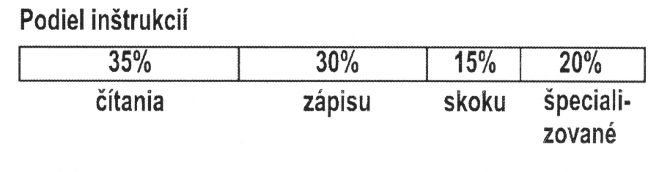
Zvyšovanie výkonnosti procesorov
Odborníci sa začali zaujímať o súvislosti počtu inštrukcií s výkonnosťou počítačov a štatistické výsledky podielu jednotlivých inštrukcií viedli k zaujímavým výsledkom, ktoré môžete vidieť na obrázku.

Slide 12
Zvyšovanie výkonnosti procesorov
Myšlienka počítačov s menším počtom inštrukcií
RISC - Reduced instruction Set Computer
počítače s redukovanou sadou inštrukcií
hardvérové dekodovanie inštrukcií, ktoré spôsobilo nárast výkonu
inštrukcie s pevnou dĺžkou
drôtová riadiaca jednotka
veľký počet registrov
uvoľnené miesto na čipe po pamäti mikroprogramov je zaplnené registrami
zvýšenie výkonu, pretože CPU sa nemusí obracať na pomalšiu pamäť

Slide 13
Zvyšovanie výkonnosti procesorov
5. Zvyšovanie frekvencie
6. Zvyšovanie výkonnosti na báze technológie výroby
7. Zvyšovanie výkonnosti logikou pri načítavaní a vykonávaní inštrukcií ako je napríklad zreťazovanie inštrukcií – pipelinening
8. Paralelizmus

